Slide 1


  Βάσεις Δεδομένων I - Εργαστήριο
Ανοικτά Ακαδημαϊκά Μαθήματα στο Πανεπιστήμιο Δυτικής Αττικής
Ενότητα 1:
Εισαγωγή στη δημιουργία σχεσιακής βάσης δεδομένων με χρήση του προϊόντος mySQL
Ενότητα 2:
Δημιουργία και διαχείριση βάσης προσωπικού
Ενότητα 3:
Δημιουργία μοντέλου για βάση δεδομένων

Slide 2
Βάση δεδομένων προσωπικού εταιρείας

Slide 3
Επεξήγηση
Ο πίνακας dept έχει στήλες deptno, dname, loc και κάθε γραμμή του αποθηκεύει τα στοιχεία ενός τμήματος. Το πρώτο τμήμα έχει κωδικό (deptno)10, όνομα (dname) ACCOUNTING και έδρα (loc) ATHENS. Ο πίνακας emp έχει στήλες empno, ename, job, hiredate, mgr, sal, comm, deptno και κάθε γραμμή του αποθηκεύει τα στοιχεία ενός υπαλλήλου. Παρατηρήστε ότι οι δύο πίνακες είναι «συνδεδεμένοι» με τιμές των στηλών deptno που περιλαμβάνουν. Οι δύο πίνακες ανήκουν σε μία σχεσιακή βάση δεδομένων.
Empno | Ename | Job | Hiredate | Mgr | Sal | Comm | Deptno
10 | CODD | ANALYST | 1/1/89 | 15 | 3000 |  | 10
15 | ELMASRI | ANALYST | 2/5/95 | 15 | 1200 | 150 | 10
20 | NAVATHE | SALESMAN | 7/7/77 | 20 | 2000 |  | 20
30 | DATE | PROGRAMMER | 4/5/04 | 15 | 1800 | 200 | 10
emp (πίνακας υπαλλήλων)
Deptno | Dname | Loc
10 | ACCOUNTING | ATHENS
20 | SALES | LONDON
30 | RESEARCH | ATHENS
40 | PAYROLL | LONDON
dept (πίνακας τμημάτων)

Slide 4
Σχεσιακή βάση δεδομένων my_first_db στο προϊόν MySQL

Slide 5
DROP DATABASE NEW_PERSONNEL; -- πως διαγράφετε βάση.
CREATE DATABASE new_personnel; -- Δημιουργήστε τη βάση
USE new_personnel; -- Χρησιμοποιήστε τη βάση
-- Δημιουργήστε τους δύο πίνακες.
CREATE TABLE DEPT(DEPTNO INT(2) NOT NULL,
DNAME VARCHAR(14), LOC VARCHAR(14));
CREATE TABLE EMP(EMPNO INT(4) NOT NULL,
ENAME VARCHAR(10), JOB VARCHAR(25),
HIREDATE DATE, MGR INT(4), SAL FLOAT(7,2),
COMM FLOAT(7,2), DEPTNO INT(2));
SHOW TABLES; -- Δείξτε τους πίνακες

Slide 6
-- Εισάγετε στοιχεία στους δύο πίνακες.
INSERT INTO DEPT(DEPTNO, DNAME, LOC)
VALUES (10, 'ACCOUNTING', 'NEW YORK');
INSERT INTO EMP VALUES
(10, 'CODD', 'ANALYST', '1989/01/01', 15, 3000, NULL, 10);
-- Δείτε τα στοιχεία των πινάκων της βάσης.
SELECT * FROM EMP;
SELECT * FROM DEPT;
-- Πως θα διαγράψετε τους πίνακές σας
DROP TABLE EMP;
DROP TABLE DEPT;

Slide 7
Διαγράψτε τη σχεσιακή βάση δεδομένων my_first_db.
Δημιουργήστε τη βάση και χρησιμοποιήστε την.
Δημιουργήστε τους πίνακες με κύρια και ξένα κλειδιά.

Slide 8
-- Δημιουργία πινάκων με κύρια και ξένα κλειδιά
CREATE TABLE DEPT(DEPTNO INT(2) NOT NULL,
DNAME VARCHAR(14),LOC VARCHAR(14),
PRIMARY KEY(DEPTNO));
CREATE TABLE EMP(EMPNO INT(4) NOT NULL,
ENAME VARCHAR(10),JOB VARCHAR(25), HIREDATE DATE, MGR INT(4), SAL FLOAT(7,2), COMM FLOAT(7,2),DEPTNO INT(2),
PRIMARY KEY(EMPNO),
FOREIGN KEY(DEPTNO) REFERENCES DEPT(DEPTNO));

Slide 9
-- Εισάγετε γραμμές (δεδομένα, στοιχεία) στους πίνακες
INSERT INTO DEPT(DEPTNO, DNAME, LOC)
VALUES (10, 'ACCOUNTING', 'NEW YORK');
INSERT INTO DEPT(DEPTNO, DNAME, LOC)
VALUES (20, 'RESEARCH', 'DALLAS');
INSERT INTO DEPT(DEPTNO, DNAME, LOC)
VALUES (30, 'SALES', 'CHICAGO');
INSERT INTO DEPT(DEPTNO, DNAME, LOC)
VALUES (40, 'OPERATIONS', 'BOSTON');
INSERT INTO EMP VALUES
(10,'CODD','ANALYST','1989/01/01', 15, 3000, NULL, 10);
INSERT INTO EMP VALUES
(15,'ELMASRI','ANALYST','1995/05/02',15,1200, 150, 10);
INSERT INTO EMP VALUES
(20,'NAVATHE','SALESMAN','1977/07/07',20,2000,NULL,20);
INSERT INTO EMP VALUES
(30,'DATE','PROGRAMMER','2004/05/04',15,1800,200, 10);
-- Δείτε τις γραμμές (δεδομένα, στοιχεία) των πινάκων
SELECT * FROM DEPT;
SELECT * FROM EMP;

Slide 10
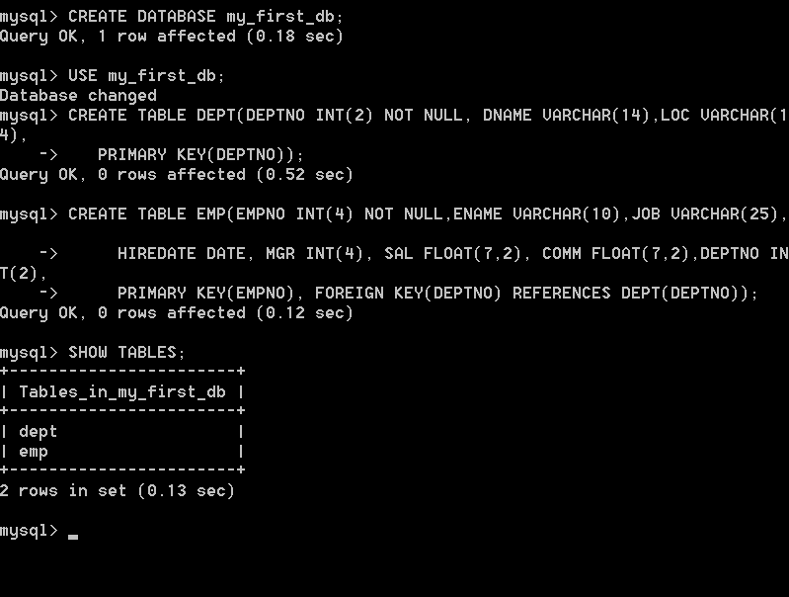

Slide 11
Πίνακας τμημάτων εταιρείας
Πίνακας υπαλλήλων εταιρείας

Slide 12
Τι υπολογίζει κάθε μία από τις δηλώσεις;
SELECT empno, ename, sal+comm
FROM Emp;
SELECT empno, ename, sal+IFNULL(comm,0)
FROM Emp;
Δείξτε στοιχεία για αναλυτές, προγραμματιστές
SELECT empno "code", ename "name", job "θέση", sal "αμοιβή",
sal+IFNULL(comm, 0) "σύνολο"
FROM EMP
WHERE job IN ('ANALYST', 'PROGRAMMER')
ORDER BY job, ename;

Slide 13
Υπολογίστε μέσο όρο μισθού, ελάχιστο μισθό, μέγιστο μισθό, άθροισμα μισθών, πόσοι υπάλληλοι έχουν μισθό, πόσοι είναι οι υπάλληλοι.
SELECT AVG(sal), MIN(sal), MAX(sal), SUM(sal), COUNT(sal), COUNT(*)
FROM EMP;
Δείξτε τα ίδια στοιχεία μόνο για αναλυτές.
SELECT AVG(sal), MIN(sal), MAX(sal), SUM(sal), COUNT(sal),
SUM(sal), COUNT(sal), COUNT(*)
FROM EMP
WHERE job='ANALYST';
Δείξτε θέσεις υπαλλήλων
SELECT DISTINCT job
FROM EMP
ORDER BY job;

Slide 14
Δείξτε θέσεις σε κάθε τμήμα
SELECT DISTINCT deptno, job
FROM EMP
ORDER BY deptno, job;
Δείξτε αναλυτές, προγραμματιστές με μισθό μεταξύ 1000 και 7000 ευρώ
SELECT ename, job, sal
FROM EMP
WHERE job IN ('ANALYST', 'PROGRAMMER')
AND sal>= 1000 AND sal<=7000;
SELECT ename, job, sal
FROM EMP
WHERE job IN ('ANALYST', 'PROGRAMMER')
AND sal BETWEEN 1000 AND 7000;
Τι δείχνει η αναζήτηση:
SELECT ename, job, sal
FROM EMP
WHERE (job IN ('ANALYST', 'PROGRAMMER'))
AND (sal>= 1300 OR sal+IFNULL(comm,0)>= 1500)
ORDER BY job, ename, sal;

Slide 15
Παραδείγματα δηλώσεων Υπογλώσσας Χειρισμού Δεδομενων (DML)
INSERT INTO Emp(empno, ename, job, deptno)
VALUES(1111, 'SMITH', 'ANALYST', 30);
INSERT INTO Emp VALUES(9999, 'CLARKE', 'ANALYST', 7800,
'2003-04-04 ', 1000, NULL, 30);
SELECT ename, job, sal, comm
FROM EMP
WHERE job= 'ANALYST' OR comm> 0.25*sal;
Δήλωση UPDATE
UPDATE Emp
SET job='ANALYST'
WHERE ename = 'ADAMS';
UPDATE Emp
SET sal = 1.1*sal
WHERE job = 'CLERK';
Δήλωση DROP
DROP TABLE Emp;
DROP TABLE Dept;
DROP DATABASE personnel;

Slide 16
Δημιουργία μοντέλου

Slide 18
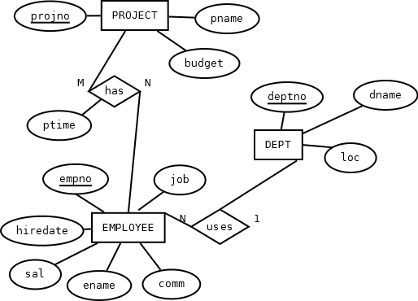

Slide 19
Στο μοντέλο δείχνουμε για αρχή 2 συσχετίσεις. Σίγουρα υπάρχει και μία αυτοπαθής και ενδεχομένως και άλλες.

Slide 20
